Slide 1

Livret Scolaire numérique pour le lycée (LSL)

Slide 2
Introduction à LSL
Présentation de l’application
Présentation du Télé-service LSL associé
Récapitulatif des opérations à mettre en œuvre

Slide 3


Décision du Comité Interministériel pour la Modernisation de l’Action Publique (CIMAP) du 2 Avril 2013.
Dématérialisation du livret scolaire du lycée comme élément d’accroissement de l’ambition pour la simplification des démarches administratives.
« le livret scolaire du lycée sera dématérialisé afin de disposer d’un véritable outil d’aide à la décision pour le jury, de permettre sa consultation par les élèves et leurs parents tout au long de l’année, et d’augmenter le temps pendant lequel les enseignants peuvent le renseigner ».
Expérimentation en 2013 -2014 au sein de 4 académies (Reims, Besançon, Rennes et Toulouse) pour les élèves de première de la série STS2S.
L’Origine du LSL
Article 6 du décret du 8 août 1890 afin de permettre aux candidats de produire, en se faisant inscrire, un livret scolaire contenant toutes les indications susceptibles de renseigner le jury sur leur valeur. Ces indications étant essentiellement faites de notes et places obtenues dans les différentes compositions en rhétorique, en philosophie, en mathématiques élémentaires, de prix et accessits, de nominations au concours général, de distinctions spéciales, d'appréciation des professeurs …

Slide 4
Année Scolaire 2014-2015
Généralisation du livret scolaire numérique pour les élèves de première de la série STS2S
Expérimentation du livret scolaire numérique pour tous les élèves de première technologique dans les académie de Besançon, Grenoble, Rouen, Toulouse

Slide 5



Bénéfices du LSL
Réduction des coûts financiers
Le livret est commercialisé par les éditeurs et acheté par l’éducation nationale (entre 1 et 2€ par livret)
Diminution de la charge de travail et du risque d’erreur
Actuellement les personnels recopient de façon manuscrite des données déjà gérées numériquement (identité, notes)
Suppression de la manutention des dossiers et du stockage
Les livrets font l’objet de manutentions fastidieuses entre les établissements scolaires et les centres de délibération.
Ils doivent être conservés pour une durée indéterminée dans les lycées

Slide 6

Avantages du LSL
LSL
Siecle Notes ou Logiciels Privés
APB
Siecle BEE
Automatiser l’importation depuis SIECLE des données concernant chaque élève (identité, parcours scolaire, choix des voies, des séries et des options)
Automatiser la récupération des notes depuis les logiciels de gestion de notes (SIECLE ou logiciels privés) correspondant à chaque discipline, pour tous les trimestres
Transmettre automatiquement ces données au système Admission Post-bac (APB) en vue de l’orientation des élèves dans l’enseignement supérieur: il n’y aura donc plus de saisie manuelle à effectuer
Permettre aux élèves et à leurs familles une véritable consultation du livret scolaire avant l’examen (à l’heure actuelle, l’élève découvre souvent son livret à la veille du baccalauréat et n’a que quelques minutes pour parcourir des dizaines d’appréciations et de notes)
Fournir aux élèves et à leurs responsables légaux un aperçu du niveau de l’élève et des compétences attendues pour l’examen dès la fin de la classe de première (seconde pour le lycée professionnel)

Slide 7


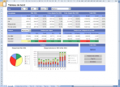
Avantages du LSL
Fournir au jury du baccalauréat un outil d’aide à l’évaluation anonymé et plus efficace. Actuellement, le jury de l’examen consulte un livret papier qui n’est pas anonymisé et qui ne permet donc pas d’éviter certaines discriminations
Constituer une preuve électronique en cas de recours devant le tribunal administratif, par exemple pour justifier la consultation par le jury du baccalauréat. Rappel : un recours contentieux doit être présenté devant le tribunal administratif territorialement compétent dans un délai de deux mois à compter de la décision de l’autorité administrative (articles R421-1 et R421-2 du code de justice administrative).
Constituer un outil de pilotage pédagogique permettant d’étudier, à l’échelle nationale, les corrélations entre les performances des élèves au baccalauréat, les niveaux d’acquisition des compétences et les notes obtenues tout au long du cycle terminal, et les propositions d’orientation obtenues dans l’enseignement supérieur, ce qui permettra d’éclairer les politiques éducatives et les réflexions menées au sujet de la certification de fin d’études du second degré.

Slide 8
Introduction à LSL
Présentation de l’application
Présentation du Télé-service LSL associé
Récapitulatif des opérations à mettre en œuvre

Slide 9
LSL pour le chef d’établissement
TELESERVICES
(consultation du livret par les élèves et les parents)
Modules « Jurys »
(Pour la visualisation et le visa du livret scolaire par le président du jury))
Visibilité au fil de l’eau
Toutes les infos
Contenues dans le livret
Livret scolaire numérique
Module « Saisie »
Saisie manuelle ou modifications des informations importées
Module « Validation»
Saisie manuelle ou modifications des informations importées
Livret complété et visé par le proviseur
Notes,compétences et appéciations de l’élève
SIECLE BEE
Logiciels de gestion des notes et appréciations (Sconet Notes, autres logiciels d’éditeurs privés)

Slide 10
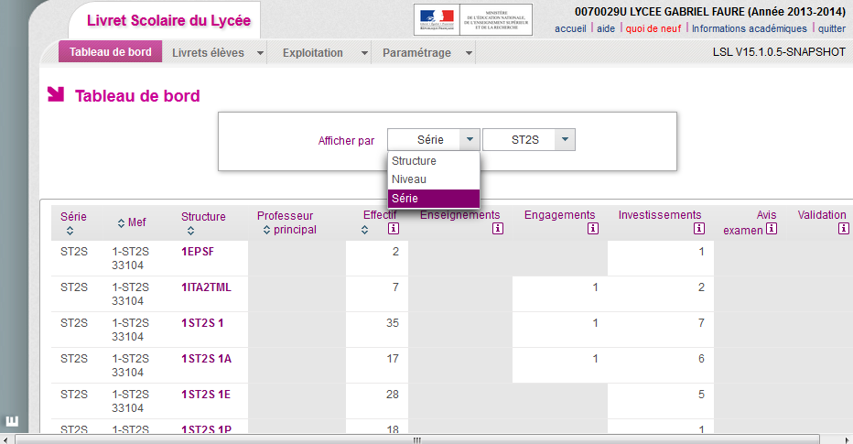
Tableau de bord du chef d’établissement

Slide 11
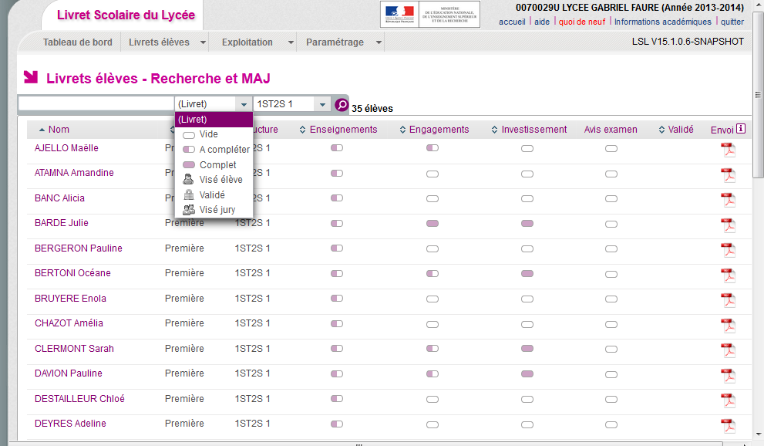
Tableau de bord du chef d’établissement

Slide 12
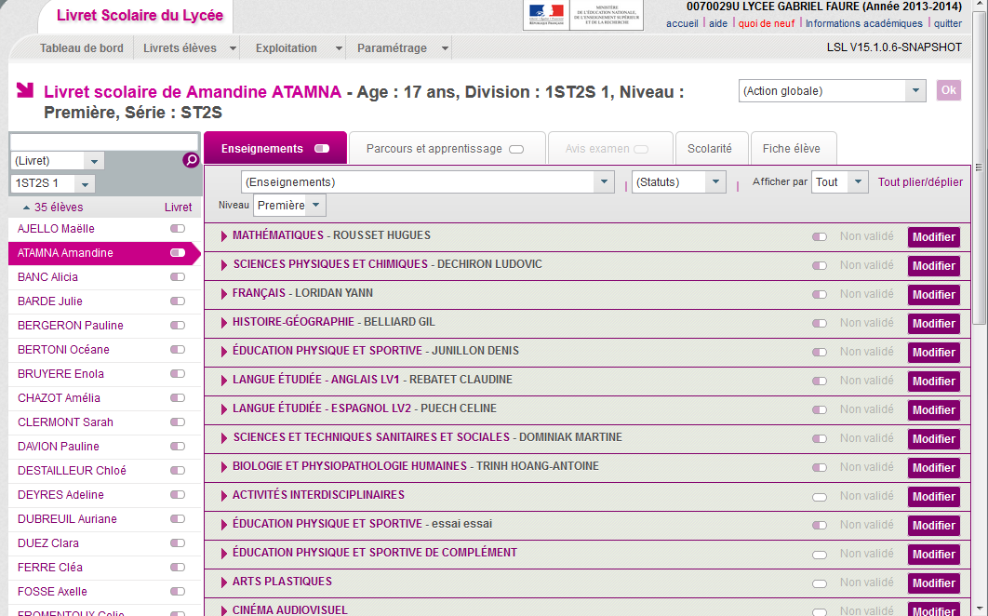
Tableau de bord du chef d’établissement

Slide 13
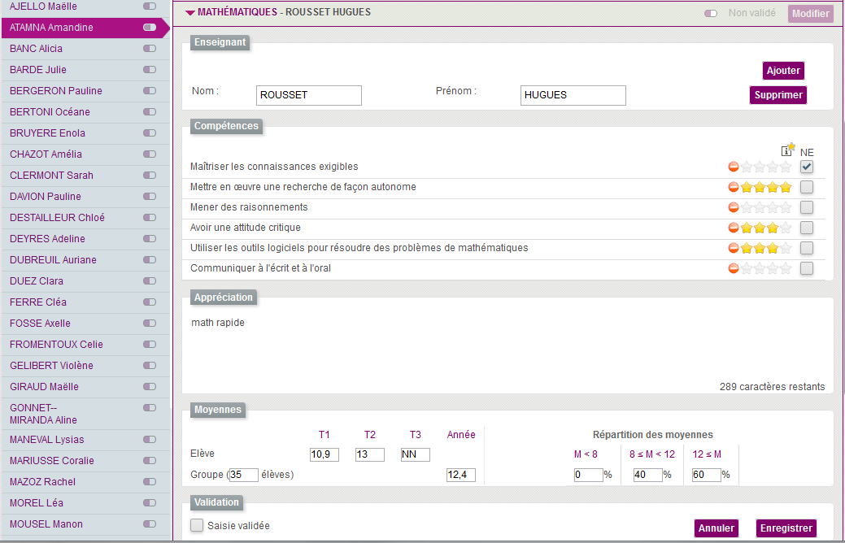
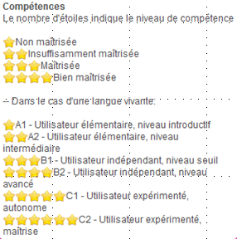
Tableau de bord du chef d’établissement

Slide 14
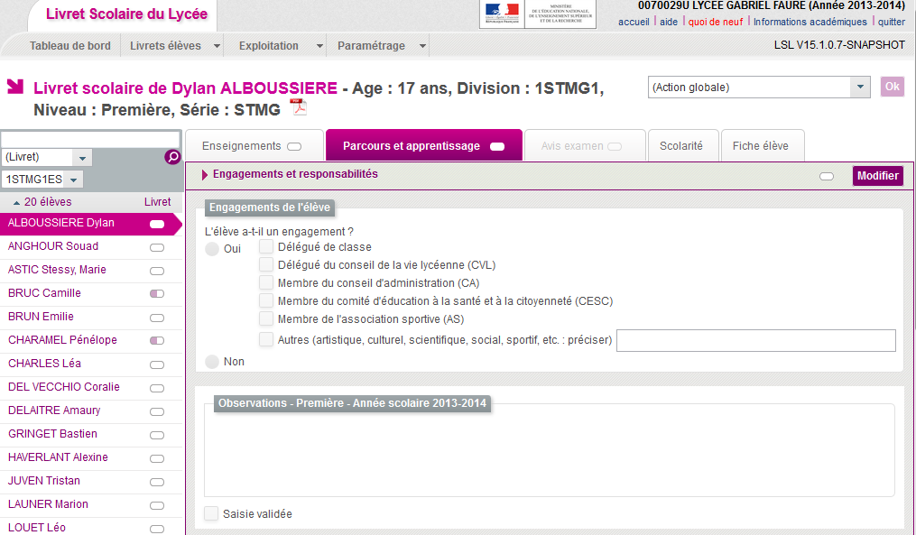
Tableau de bord du chef d’établissement

Slide 15
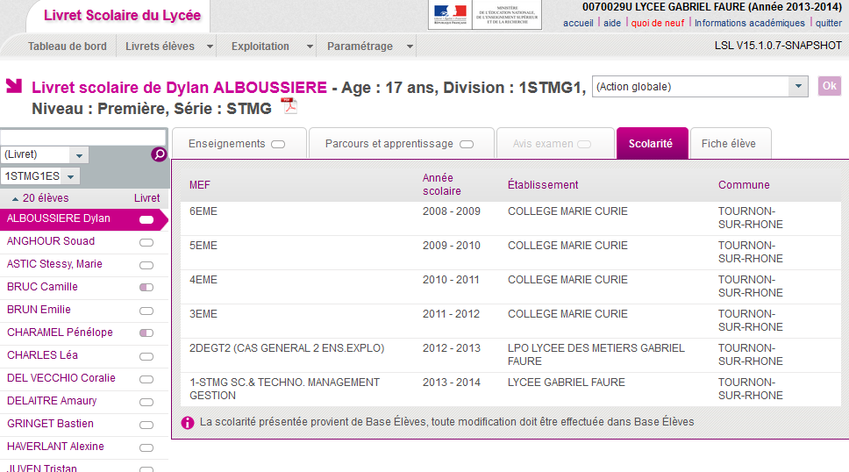
Tableau de bord du chef d’établissement

Slide 16
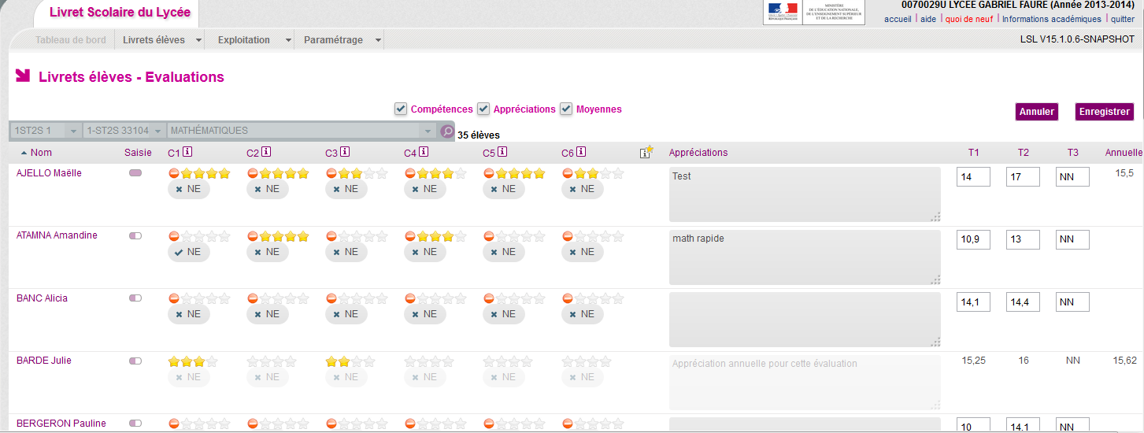
Saisie en masse des évaluations, appréciations , moyennes

Slide 17
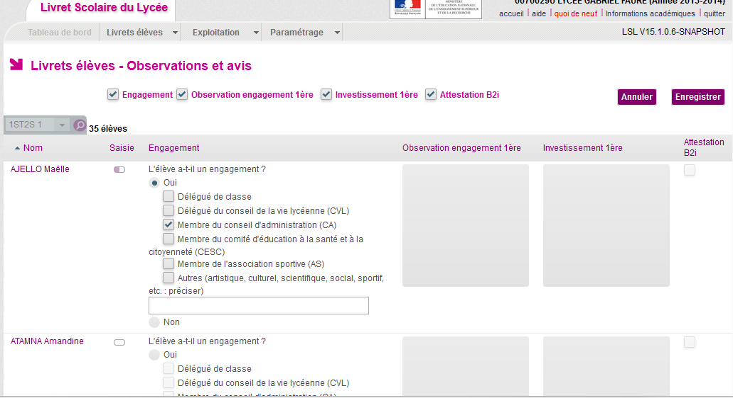
Saisie en masse des engagements, observations, investissements

Slide 18
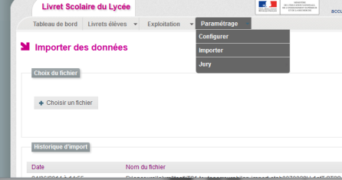
Importation des données des logiciel notes
• L’éditeur doit être accrédité par le ministère
à ce jour : Charlemagne (STATIM)
Notes (APLON)
Notabene (AXESS-OMT)
Pronote (INDEX EDUCATION)
Educ-Horus (ITOP)
SIECLE Notes
• Les divisions, groupes doivent être intégrés dans le logiciel privé
• Le fichier importé doit être au format xml
Il est possible de refuser ou d’accepter les dossiers
Il est nécessaire ensuite de vérifier l’intégration correcte et complète

Slide 19
LSL pour les CPE et les enseignants
Le CPE a accès aux données relatives aux engagements et responsabilités en écriture et à toutes les données du livret en consultation.
Le chef de travaux a accès à toutes les données du livret en consultation.
L’enseignant a accès à la saisie de toutes les données du livret relatives à ses enseignements (moyennes, appréciations, niveaux de compétence)
Le professeur principal a accès à la saisie de toutes les données du livret relatives à ses enseignements (moyennes, appréciations, niveaux de compétence) + en consultation il accède à toutes les autres disciplines de la classe dont il est responsable et en saisie, aux avis sur l’investissement de l’élève.

Slide 20
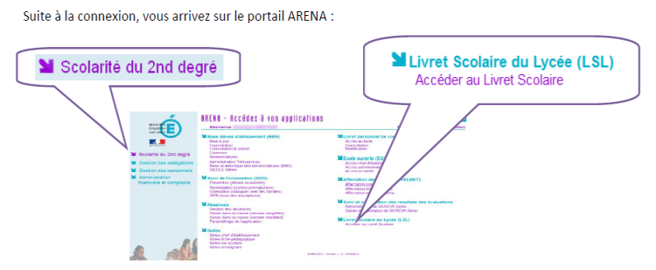
LSL pour les CPE et les enseignants
L’enseignant peut se connecter depuis l’extérieur (domicile) et effectuer la saisie via internet, sans clé OTP mais avec un login et un mot de passe (https://externet.ac-creteil.fr )

Slide 21
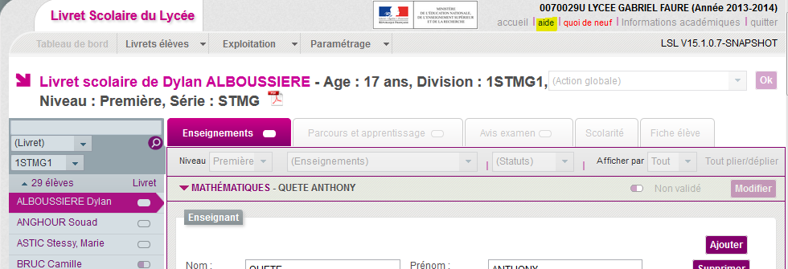
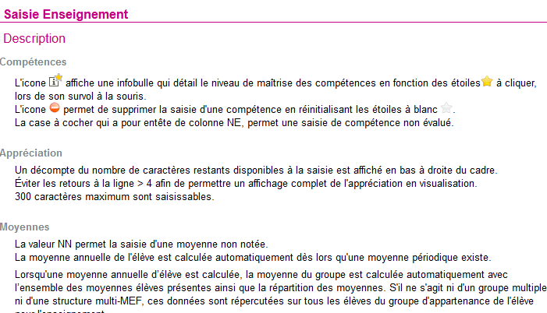
Aide en Ligne
Des conseils d’utilisation et des explications sur le fonctionnement de chaque écran, sont consultables à tout moment depuis l’aide en ligne, accessible par le lien « aide », en haut à droite de l'écran.

Slide 22


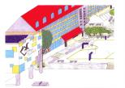
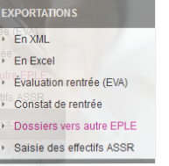
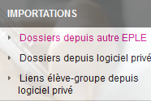
Quelques bonnes pratiques pour un bon fonctionnement du LSL
Je pars avec mon INE et toutes mes données
L’accès au livret de première (année N-1) pour un élève de terminale est possible y compris pour les élèves ayant changé d’établissement. En effet, les données saisies dans l’établissement d’origine de l’élève sont conservées lors du transfert entre EPLE. Ces données sont rattachées à l’élève (identifiant national de l’élève) et stockées au niveau académique.

Slide 23
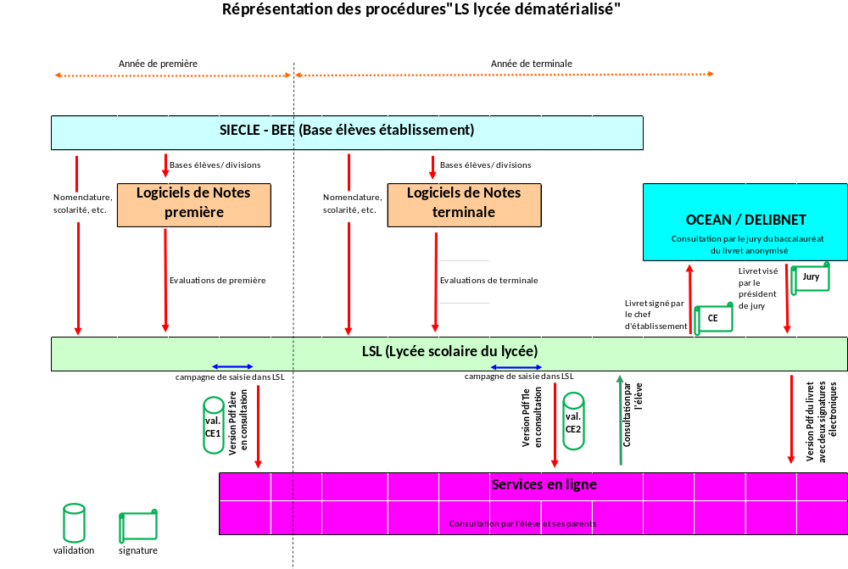

Slide 24
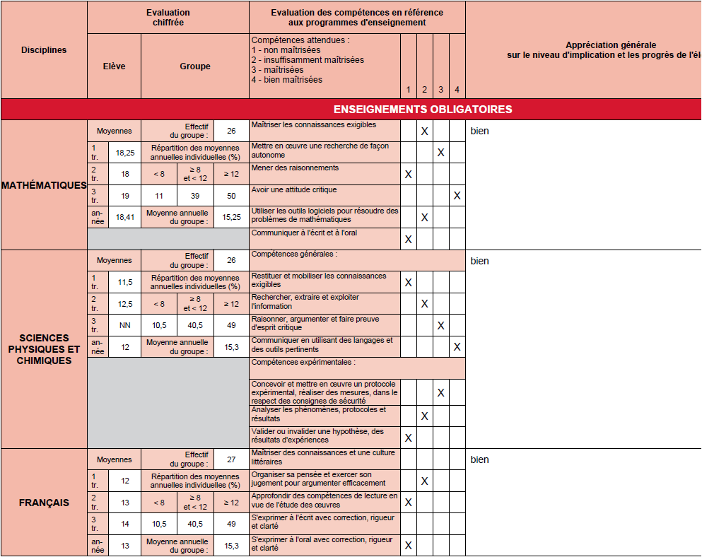
Affichage du livret scolaire numérique
A quoi ressemblera le livret scolaire numérique ?

Slide 25
Introduction à LSL
Présentation de l’application
Présentation du Télé-service LSL associé
Récapitulatif des opérations à mettre en œuvre

Slide 26
Télé-service LSL
Le ministère de l’éducation nationale met en place une offre de « Services en ligne » accessible sur Internet à l’intention des parents et des élèves.
L’accès aux services en ligne s’effectue grâce à un compte internet pré-créé par le chef d’établissement avec un identifiant normalisé et un mot de passe provisoire qui doit être changé par l’utilisateur lors de la première connexion.
Les accès sont immédiatement disponibles après notification de ces éléments, envoyés par le chef d'établissement par courrier ou courriel.
Sur la notification, comportant toutes les informations et explications nécessaires, sont mentionnés l’adresse du site web (https://teleservices.ac-creteil.fr/ts), ainsi que l’identifiant et le mot de passe provisoire du compte pré-créé.
Un coupon réponse intégré permet au responsable légal de refuser de bénéficier de l’accès aux services en ligne.
Dans ce cas, le chef d’établissement rend alors le compte inutilisable, via le module « Administration Téléservices » et met à disposition une version papier du livret au représentant légal, contre émargement.

Slide 27
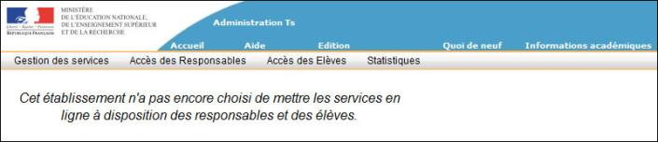
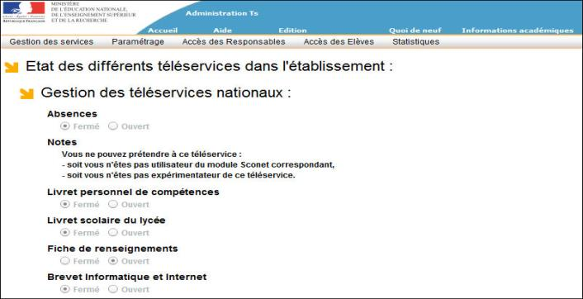
Télé-service LSL

Slide 28
Introduction à LSL
Présentation de l’application
Présentation du Télé-service LSL associé
Récapitulatif des opérations à mettre en œuvre

Slide 29
Chronologie de mise en œuvre LSL
Ordre | Quoi | Qui | Quand
0 | Liste des élèves, structures, scolarité, … (en provenance de la BEE) | auto | Déjà disponible
1 | Exporter les services des enseignants depuis STS-WEB vers SIECLE | CE | Dès maintenant
2 | Configurer l’application : Saisie du calendrier + Délégations (DELEG-CE) | CE | Dès maintenant
3 | Importer les données depuis les logiciels de notes (moyennes par trimestre, compétences et appréciations) | CE | Après étape 1
4 | Contrôler et modifier éventuellement | CE/DELEG
4-bis | Saisir manuellement notes, compétences et appréciations si pas d’import | ENS
5 | Saisir informations parcours et apprentissage en liaison avec équipe pédagogique | CPE (CE)
6 | Suivre avec le tableau de bord | CE
7 | Editer une version papier pour les familles concernées | CE/DELEG

Slide 30
Chronologie de mise en œuvre TELE-SERVICES
Ordre | Quoi | Qui | Quand
1 | Activer globalement les télé-services | CE | Dès maintenant
2 | Ouvrir le service LSL | CE | Dès maintenant
3 | lancer la notification en masse des comptes sur toute une population de responsables et les informer | CE | Dès maintenant
3-bis | recueillir les éventuels retours négatifs des familles | CE | Dès maintenant

Slide 31
Récapitulatif des accès
Point d’accès | Qui | Application
Réseau Agriates de l’établissement - Portail ARENA http://sconet.in.ac-creteil.fr | CE ENS CPE DELEG | SIECLE-BEE STS-WEB LSL DELEG-CE ADMIN-TS
Extérieur - Portail EXTERNET https://externet.ac-creteil.fr | CE ENS | LSL
Extérieur - Portail ATEN https://teleservices.ac-creteil.fr/ts | RESP. LEGAUX ELEVE | SCOLARITE-SERVICES

Slide 32
Vos contacts
Pour toute question :
Formalisation d’un ticket Cecoia
Merci de votre attention

